Slide 1


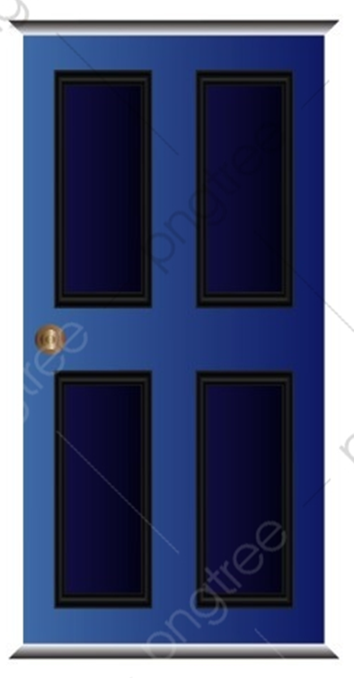
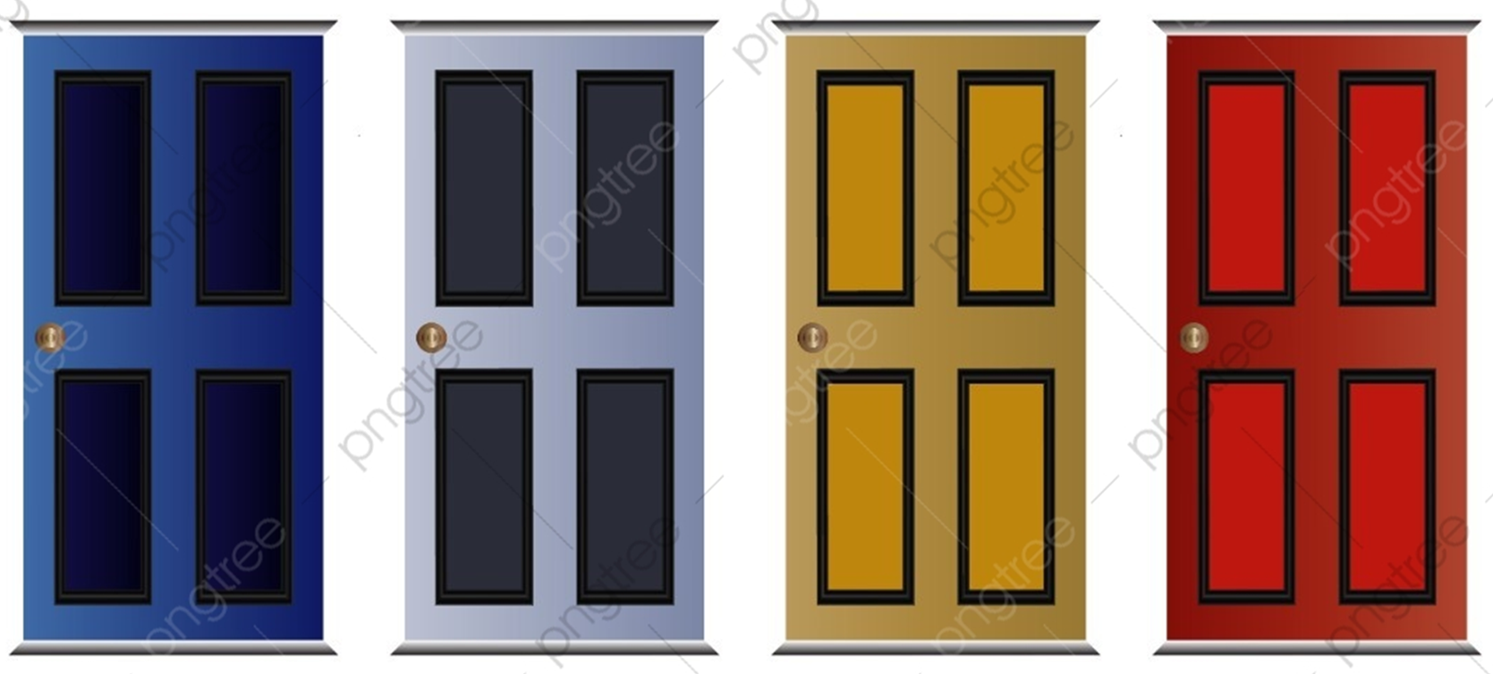
Ô CỬA BÍ MẬT

Slide 2
1
2

Slide 3
3

Slide 4
Cả Lớp

